Slide 1
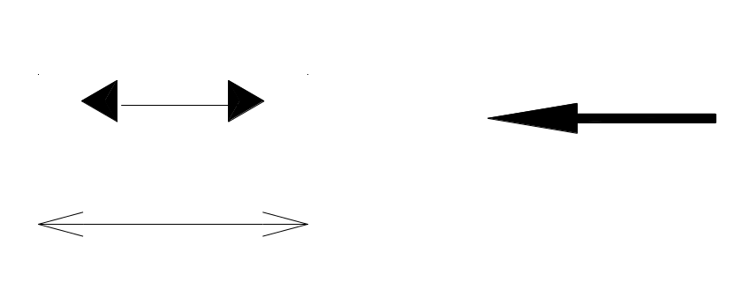
作业问题
1、三视图要满足三等定理，各视图按规定位置放置
2、线型：可见轮廓线要加粗，尺寸线、尺寸边界线等用细实线，不可见轮廓轮廓线用虚线表达。
3、箭头为实心细长箭头

Slide 2
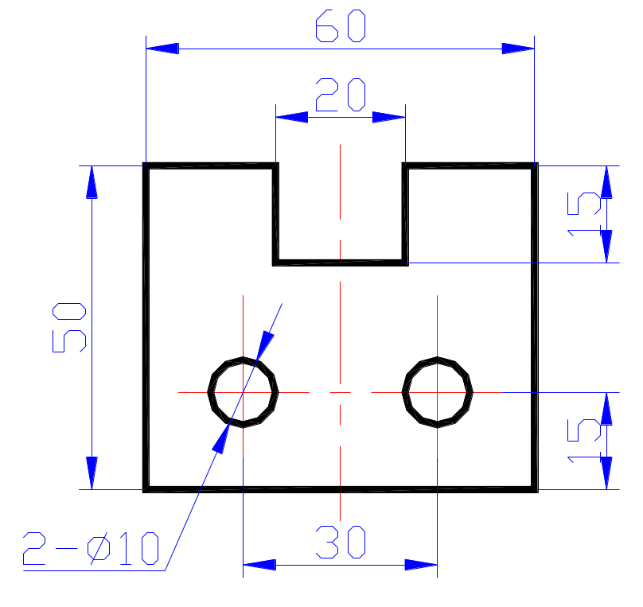
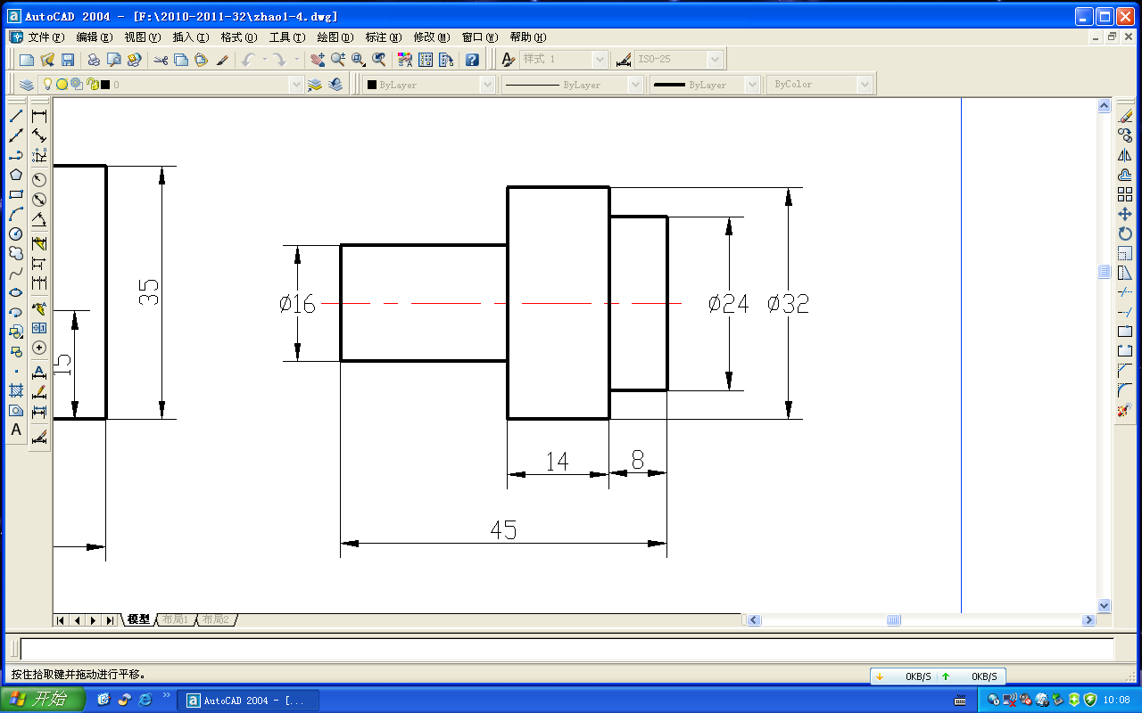
4、尺寸数字的书写方向、位置
（1）尺寸线不断开则水平尺寸标注在尺寸线上方，竖直尺寸标注在尺寸结左方，字头向左
（2）尺寸线断开，所有尺寸数字均水平书写。
5、整张图纸的尺寸标注方式要一致
14
8
45
2×φ10

Slide 3
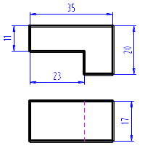
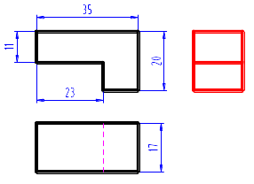
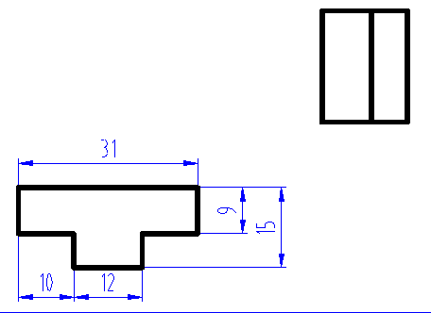
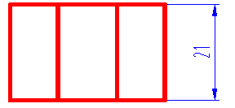
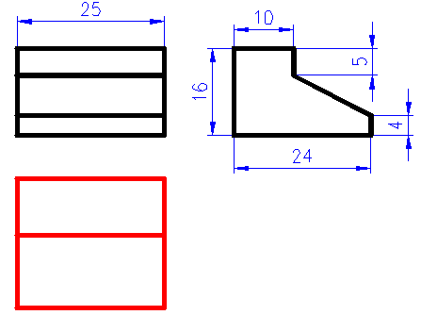
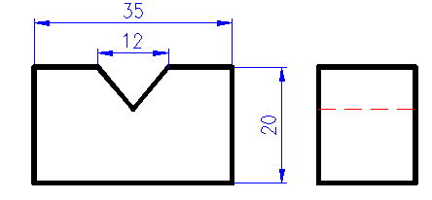
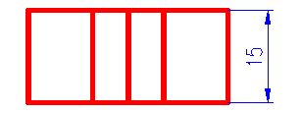
P1
8

Slide 4
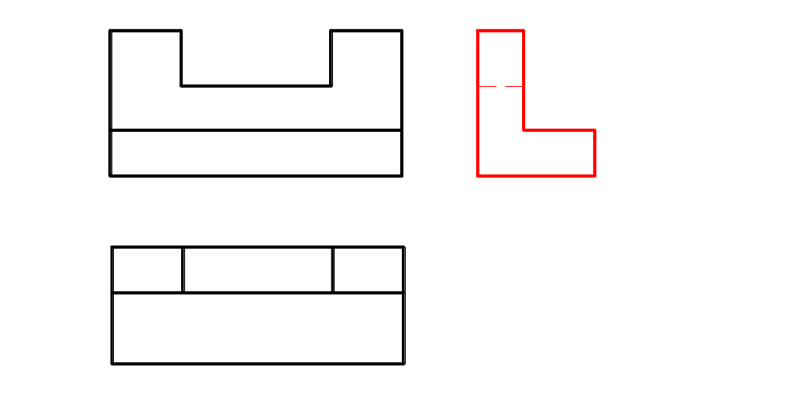
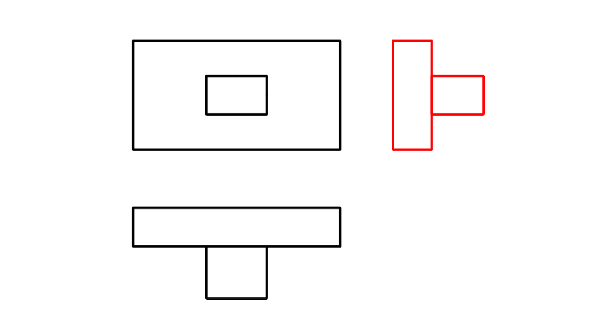
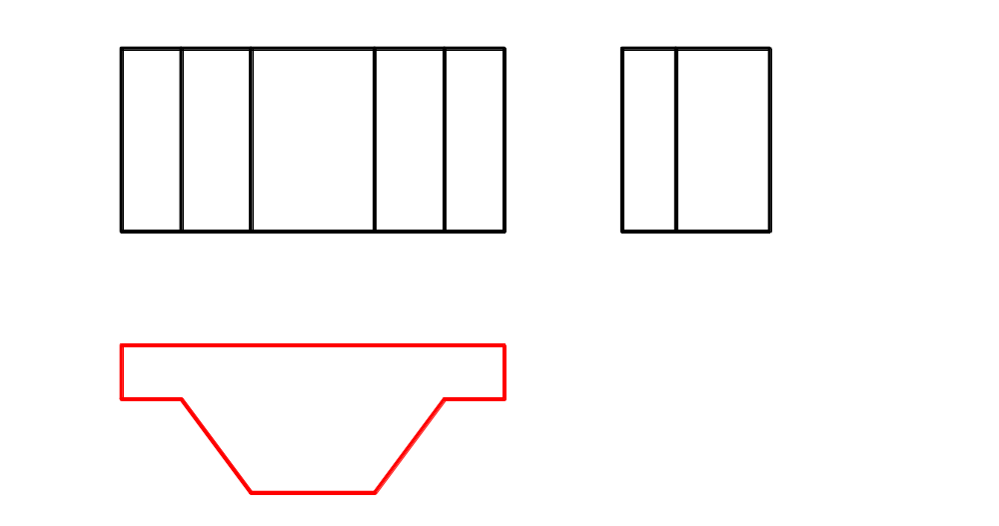
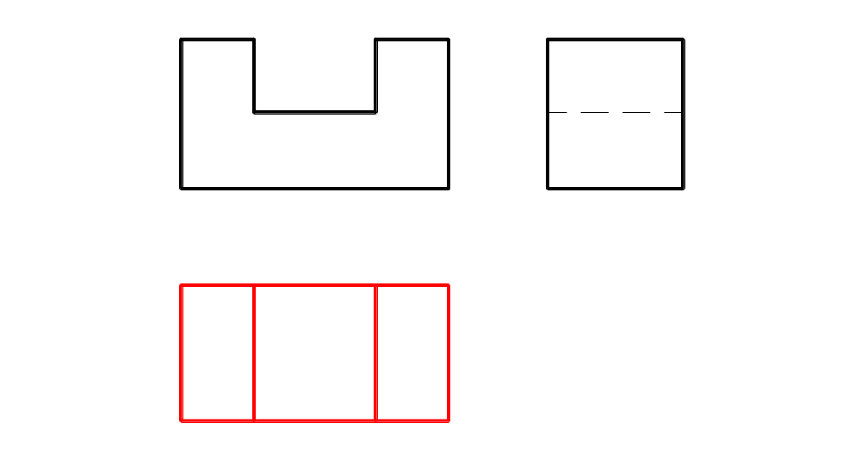
P10
1
2
3
4

